Slide 1
MAAILMANKAUPPA

Slide 2
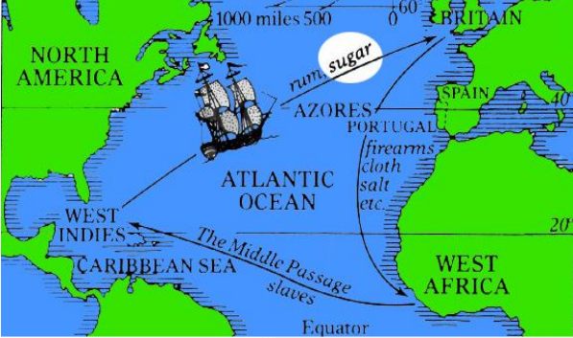
Maailmankauppa 1600-luvulla:

Slide 3
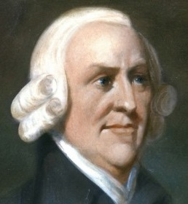

KAUPPAA RAJOITETTAVA!
Merkantilismi
KAUPPAA VAPAUTETTAVA!
Liberalismi
Adam Smith 1700-luvulla
Kilpailun vapauttaminen luo vaurautta ja hyvinvointia.
Valtion puututtava yritysten toimintaan mahdollisimman vähän.
Vallitseva talousoppi 1600-1700-luvuilla.
Jos yksi rikastuu muut köyhtyvät
Valtio kontrolloi kaikkea kauppaa: vienti hyvä, tuonti huono (tullit ym. erilaiset rajoitukset).

Slide 4
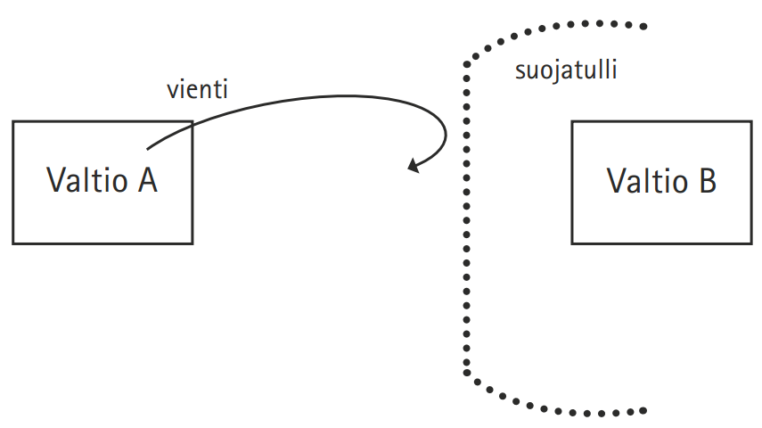
Protektionismi
Protektionismi on vapaakaupan vastakohta. Mitä protektionismi tarkoittaa käytännössä?

Slide 5
Protektionismi
Valtio suojelee omia markkinoitaan ja kotimaista tuotantoa asettamalla ulkomaisille tuotteille tulleja.
Valtio tukee kotimaista tuotantoa rahallisesti, esim. maatalous- ja telakkatuilla.
Vaikka vapaakauppa on suosiossa, protektionismi on yhä yleistä.

Slide 6
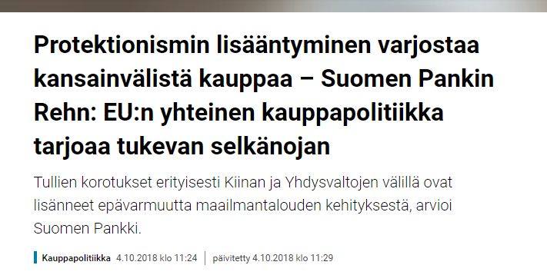
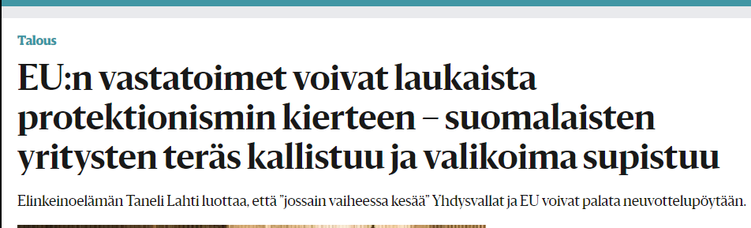
Miksi protektionismi nostaa päätään? 18.9.2018

Slide 7
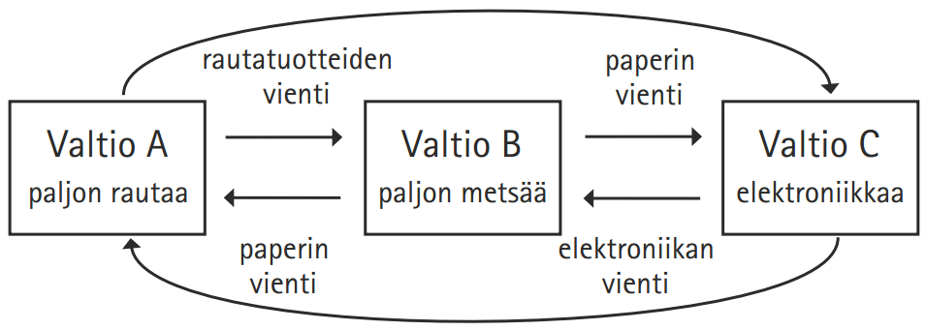
Vapaakauppa
Vapaakauppa on nimensä mukaisesti kauppaa ilman rajoituksia. Mitä hyötyä vapaakaupasta on sitä harjoittaville maille?

Slide 8
Vapaakauppa
Eri valtioilla on erilaisia vahvuuksia hyödykkeiden tuotannossa.
Komparatiivinen eli suhteellinen etu = valtio on kilpailijoita parempi jonkin tietyn hyödykkeen valmistamisessa.
Jos jokainen keskittyy vahvuuksiinsa ja hyödykkeitä voi myydä vapaasti, kaikki hyötyvät.

Slide 9
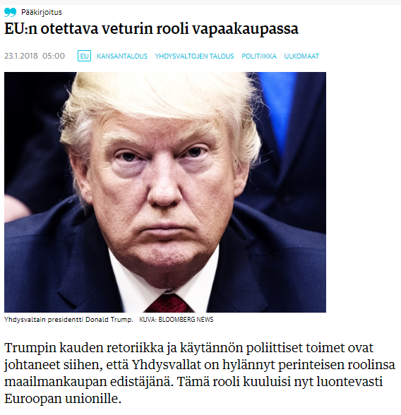
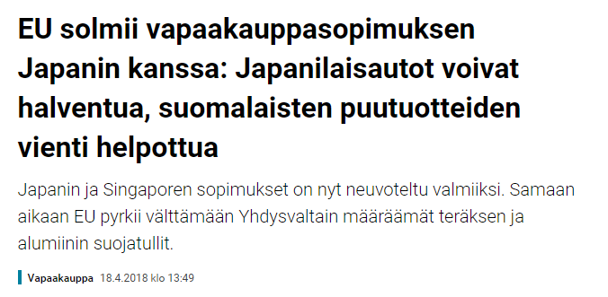

Slide 10
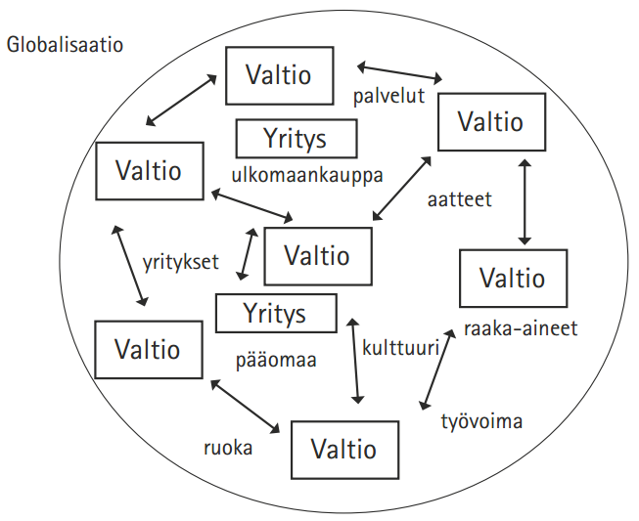
Globalisaatio
Mitä globalisaation piirteitä löydät kuvasta?

Slide 11
Globalisaatio
Valtiot ovat sidoksissa toisiinsa.
Yritykset toimivat valtioiden sisällä ja valtioiden välillä.
Tuotannontekijät (työvoima, raaka-aineet, pääoma) liikkuvat maasta toiseen.
Erilaiset hyödykkeet liikkuvat maasta toiseen.

Slide 12
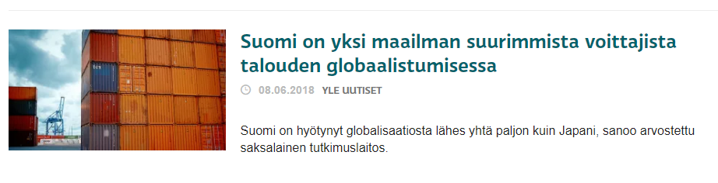
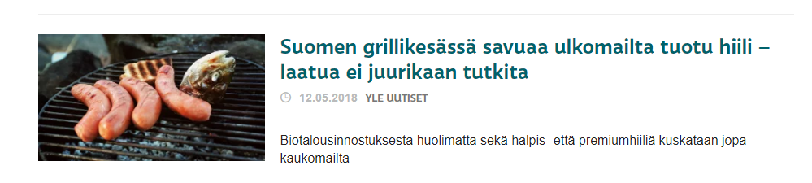
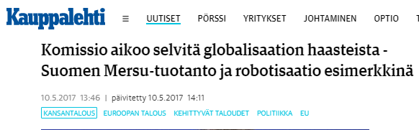
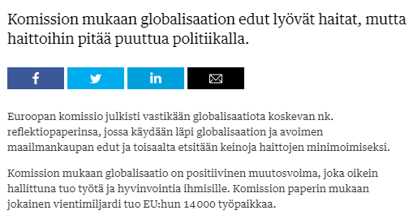
Globalisaatio

Slide 13
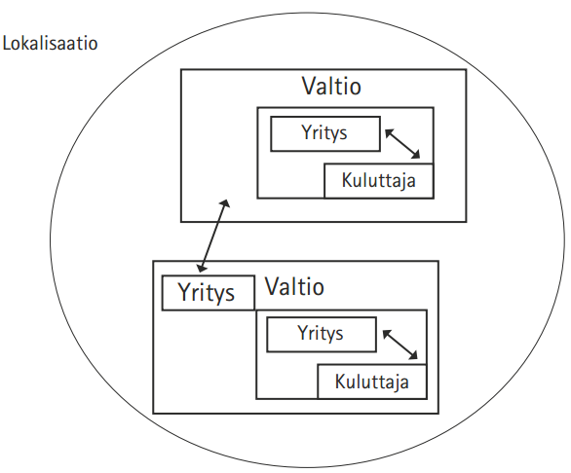
Lokalisaatio
Miten lokalisaatio eroaa globalisaatiosta?

Slide 14
Lokalisaatio
Lokalisaatiossa markkinat ovat pääosin paikallisia.
Yritykset toimivat tiiviimmin tietyllä alueella ja ovat lähempänä kuluttajaa.

Slide 15
